Slide 1
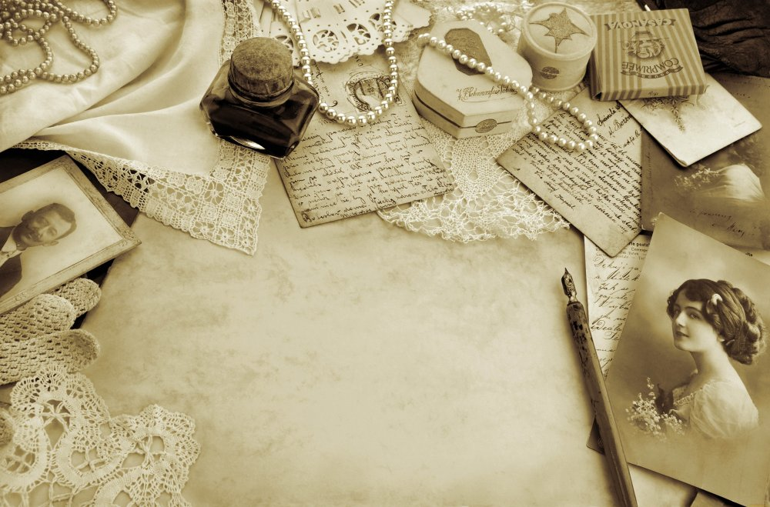
Тема проектной деятельности
«Путешествие в историю Рыбинска: жизнь и дела купцов»

Slide 2
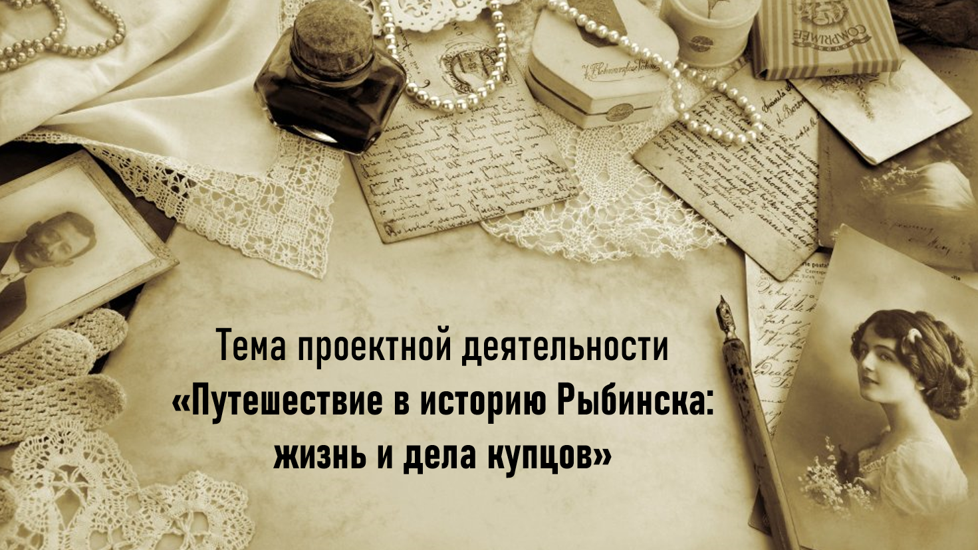

Slide 3

Актуальность проекта
Необходимость включения регионального компонента в образовательную программу детского сада.
Рост национального самосознания граждан нашей страны, возрастающий интерес к историческому прошлому, к истокам отечественной культуры ставит вопрос о важности воспитания ребенка в соответствии с моральными ценностями своего народа.
Использование сенситивного периода морального развития дошкольника.
Принятие государственной программы «Патриотическое воспитание граждан Российской Федерации», рассчитанной на все возрастные группы населения. В программе отмечено, что важнейшей составляющей нравственно-патриотического воспитания является воспитание любви и уважения к родному городу, к малой Родине.

Slide 4
Цели и задачи проектной деятельности:
Образовательные
Цель – ознакомление детей с достопримечательностями как особыми фрагментами существующей архитектурной, исторической и общественно-культурной среды города Рыбинска
Задачи
- расширение кругозора детей об истории города, о жизни и делах купцов города Рыбинска
– сформировать знания о благотворительности и милосердии
Воспитательные
Цель - воспитание духовно - нравственных качеств дошкольников
Задачи
– воспитывать умения взаимодействовать со сверстниками и взрослыми
- воспитывать уважение к своей истории, культуре
Развивающие
Цель – развитие познавательных и творческих способностей у детей дошкольного возраста через организацию продуктивной деятельности
Задачи
- развивать исследовательскую деятельность
- развивать навыки публичного выступления перед детьми и взрослыми

Slide 5
Основополагающий вопрос:
Как здания старого города рассказывают о добрых делах?
Проблемный вопрос:
Кто людям помогает, тот тратит время зря?

Slide 6
Ожидаемые результаты
У детей
Формирование у детей целостной смысловой картины об исторических событиях родного города на примере личности. Дети знают, кто такие Тюменев Фёдор Ильич, Миклютины Андрей Иванович и Иван Алексеевич, Расторгуев Константин Иванович. Называют направления их деятельности как главы города.
Активизация у детей поисково-исследовательской, созидательной и познавательной деятельности.
Отражение в художественно-творческой деятельности (рисовании, лепке, конструировании, аппликации) темы любви к малой родине, уважении к купцам-благотворителям Рыбинска и их деятельности.
У родителей
Активизация и систематизация исторических знаний об историческом прошлом Рыбинска, жизнь и быт наших земляков купцов-благотворителей.
Участие вместе с детьми в поисковой и художественно-творческой деятельности в рамках реализации проекта.
Проявление позиции активных участников и партнеров воспитательного и образовательного процесса в рамках реализации проекта.

Slide 7
Тематические блоки планирования материала
Доброта, милосердие, благотворительность. Доброта – понятие емкое и многогранное. Благотворительность – это не только возможность помочь нуждающимся, но и способ проявить свою доброту и милосердие.
Родная семья. Мир ребёнка начинается с его семьи, впервые осознаёт себя человеком – членом семейного сообщества. Дети получают знания о своём ближайшем окружении, семье, у них воспитываются гуманные отношения к своим близким.
Родной город. Дети получают краеведческие сведения об истории его возникновения, его достопримечательностях и архитектуре, зданиях и учреждениях, гербе и флаге Рыбинска. Воспитывается гордость за малую родину, желание сделать её лучше.
Знаменитые земляки. Путешествие в прошлое. Беседы педагога с детьми о ремеслах, трудовой деятельности купцов, почетных земляках – купцах благотворителях Тюменеве Ф.И., Расторгуеве К.И., Миклютиных.

Slide 8
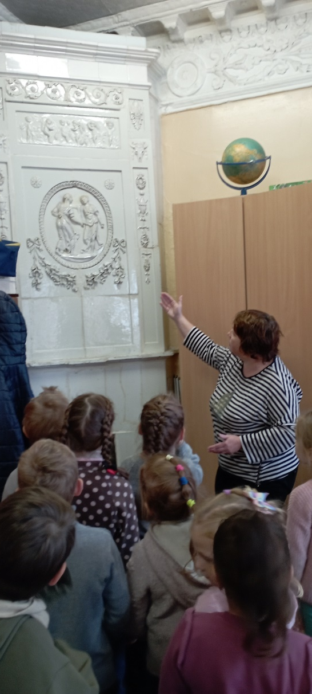
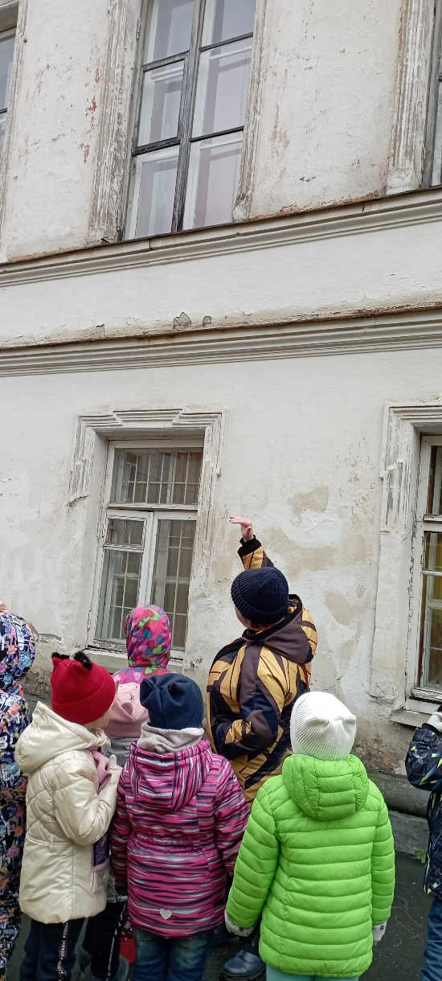
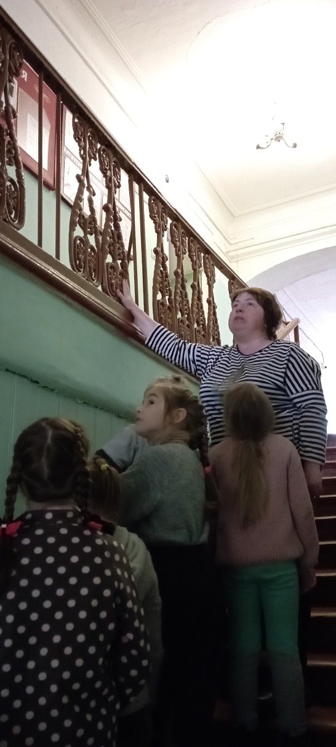
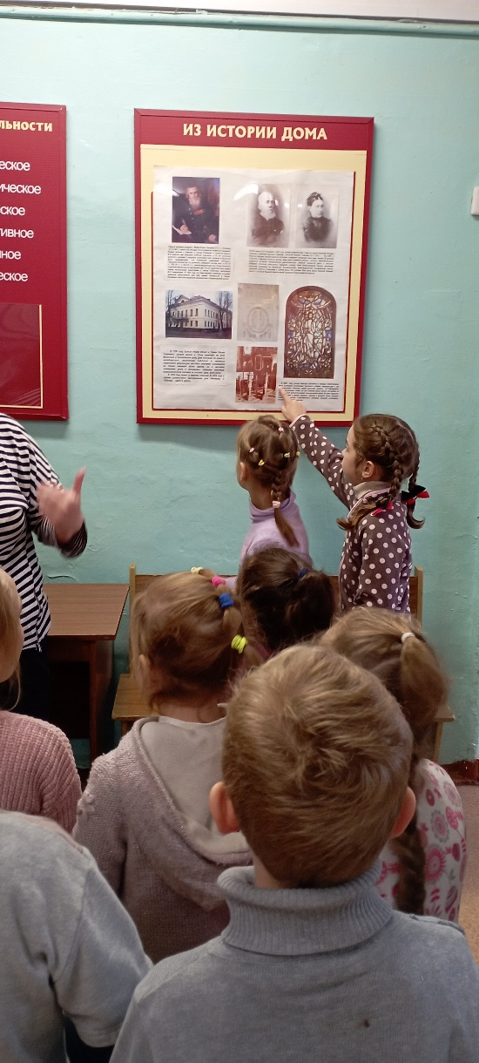
Занятия в Центре туризма

Slide 9
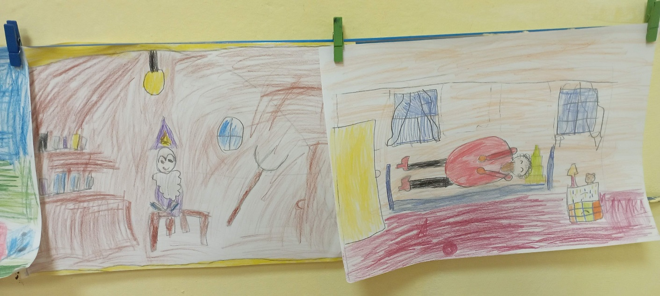
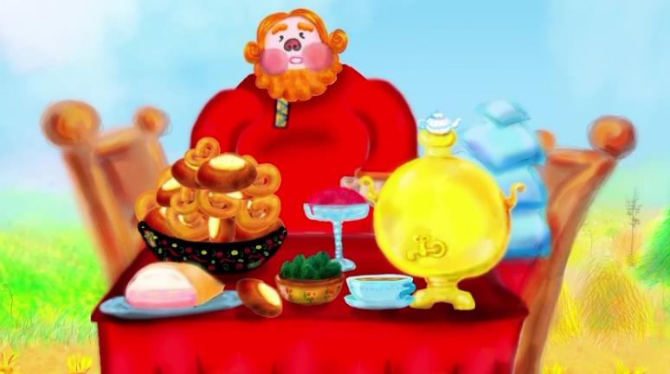
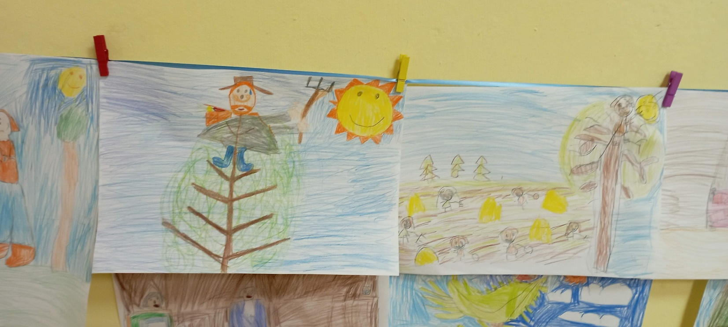
Рисование по сказке «Жадный купец»

Slide 10
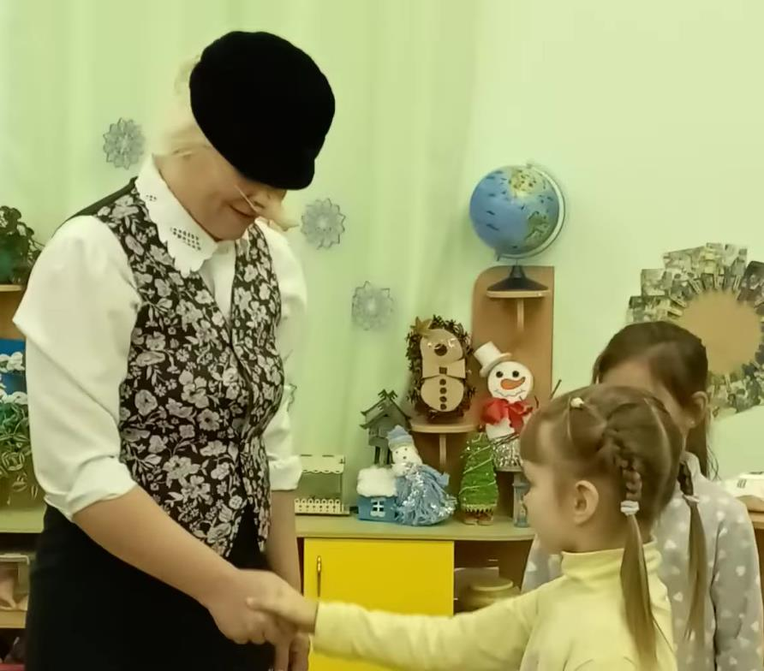
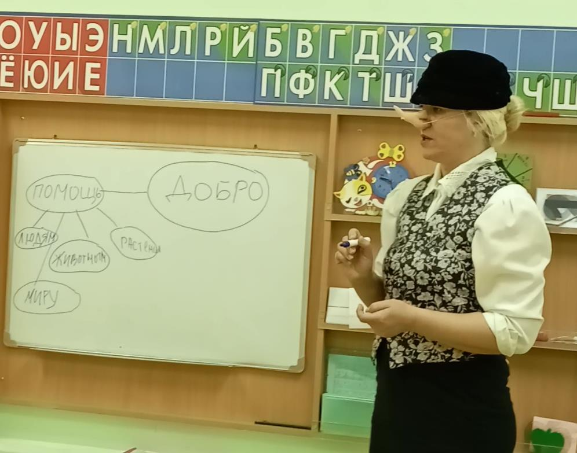
Что такое доброта?

Slide 11
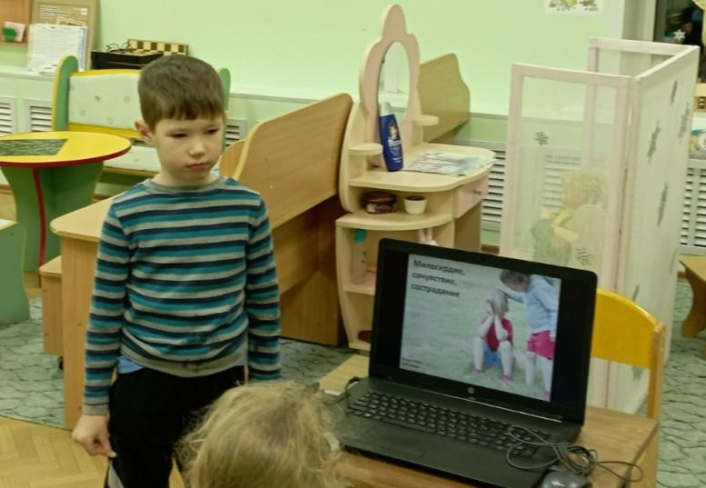
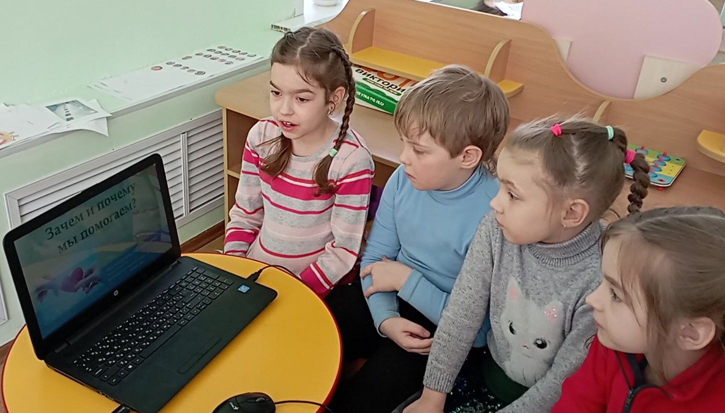
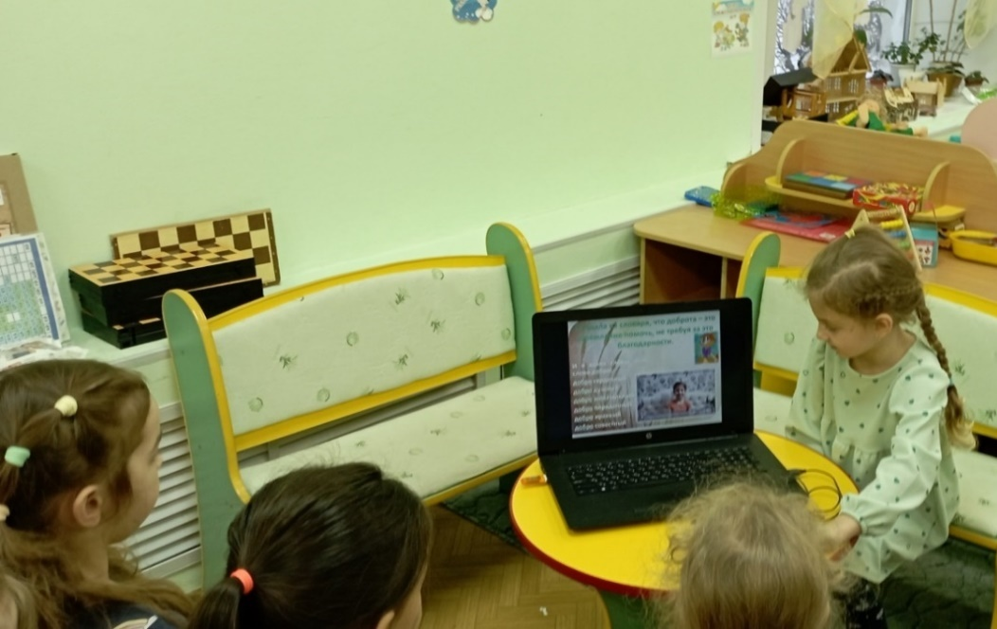

Зачем и почему мы помогаем?

Slide 12
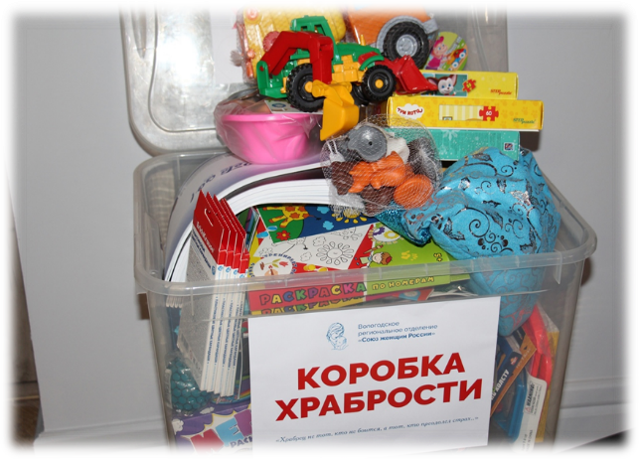
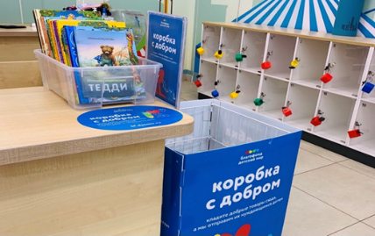
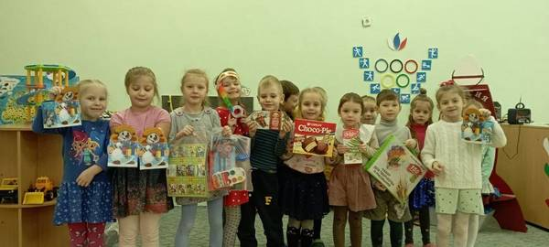
Благотворительные акции

Slide 13


Купеческие семьи

Slide 14
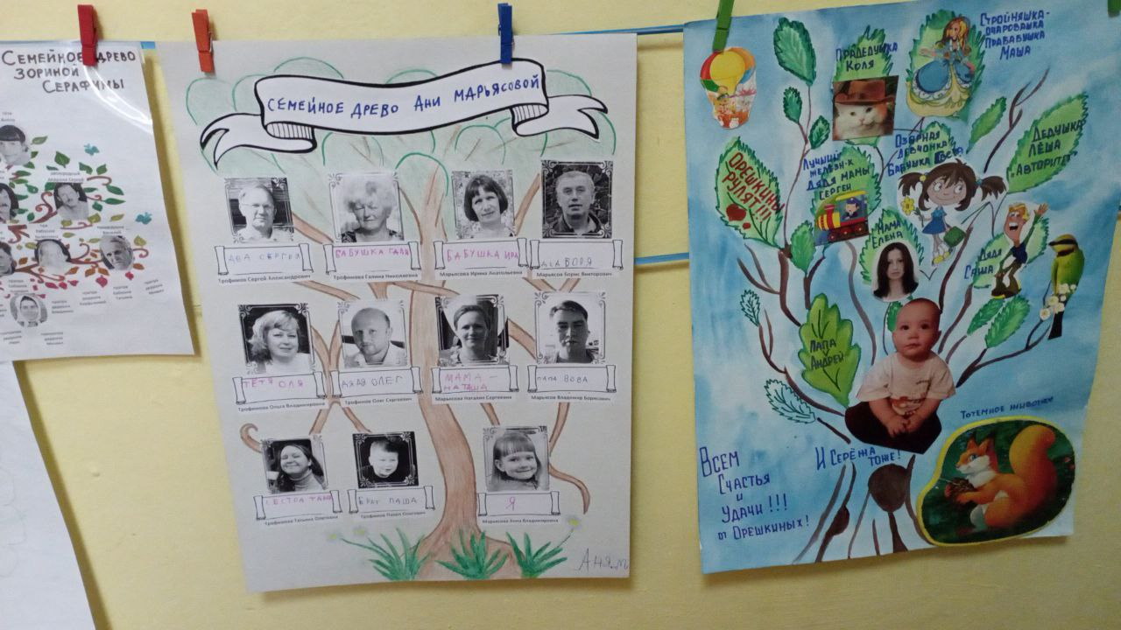
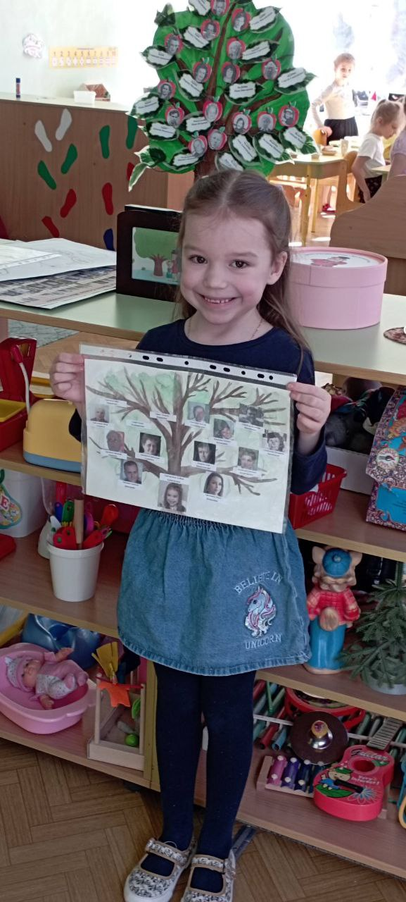
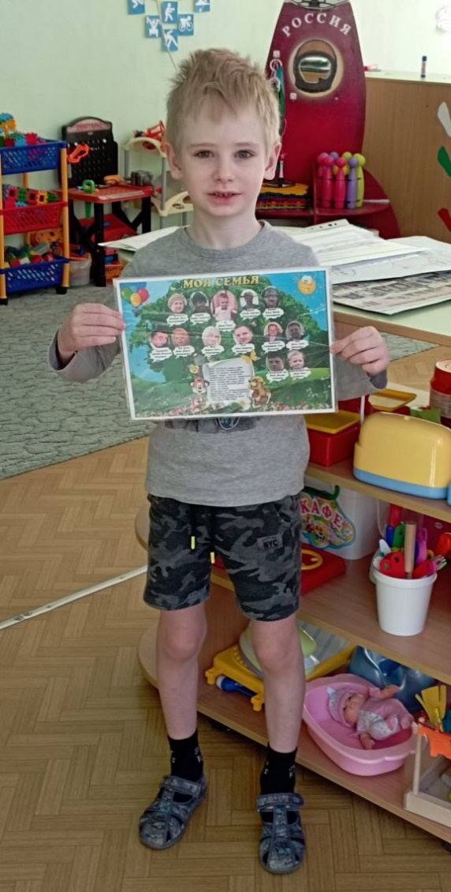
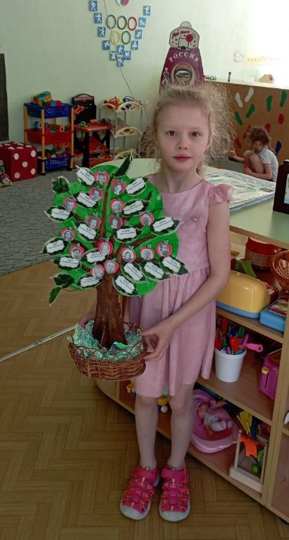
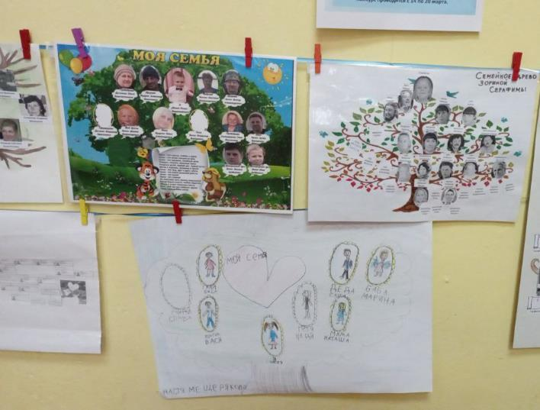
«Древо семьи»

Slide 15

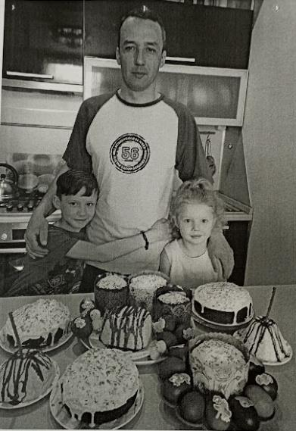
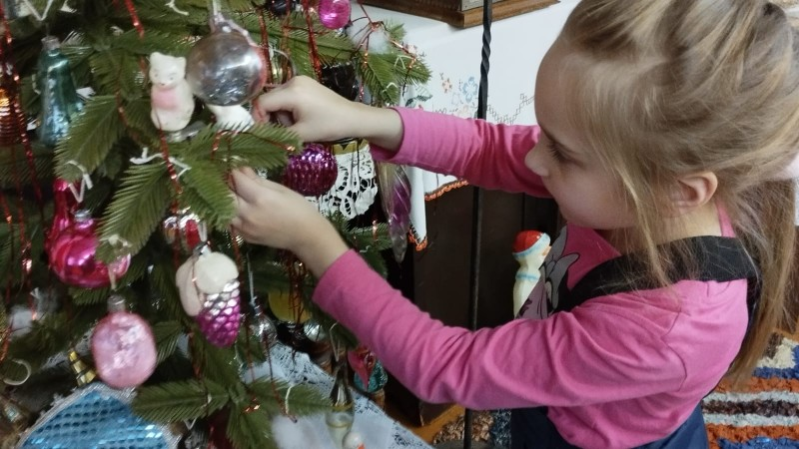
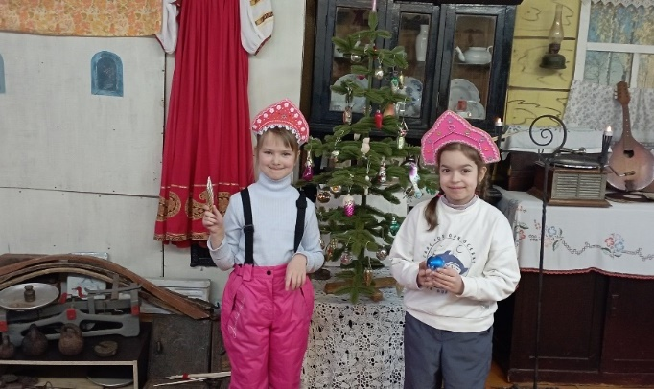
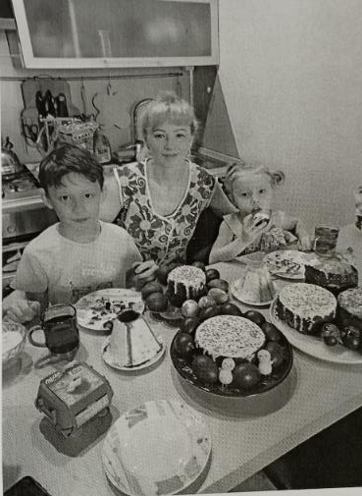
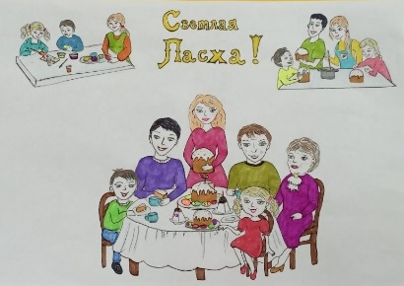
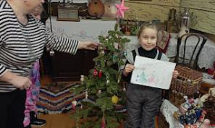
Семейные традиции

Slide 16
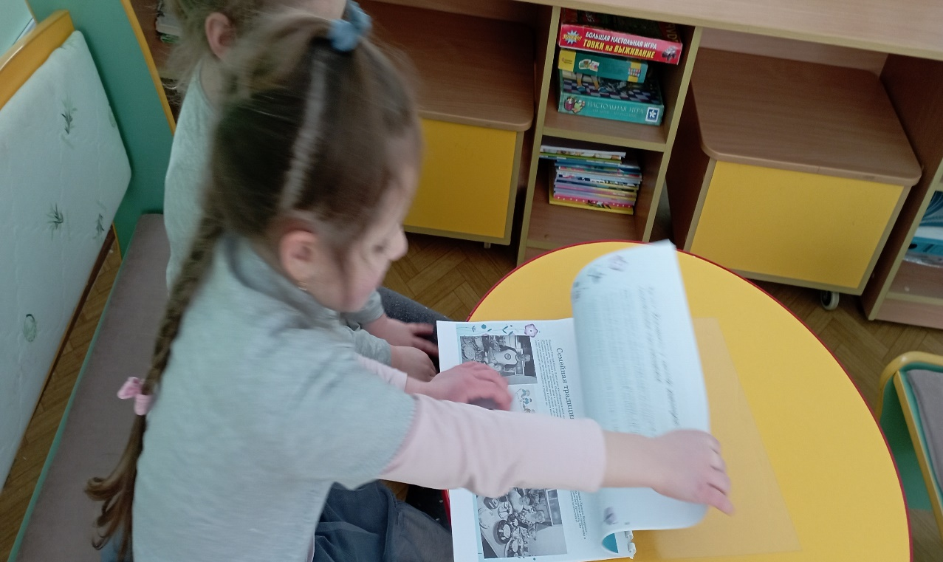
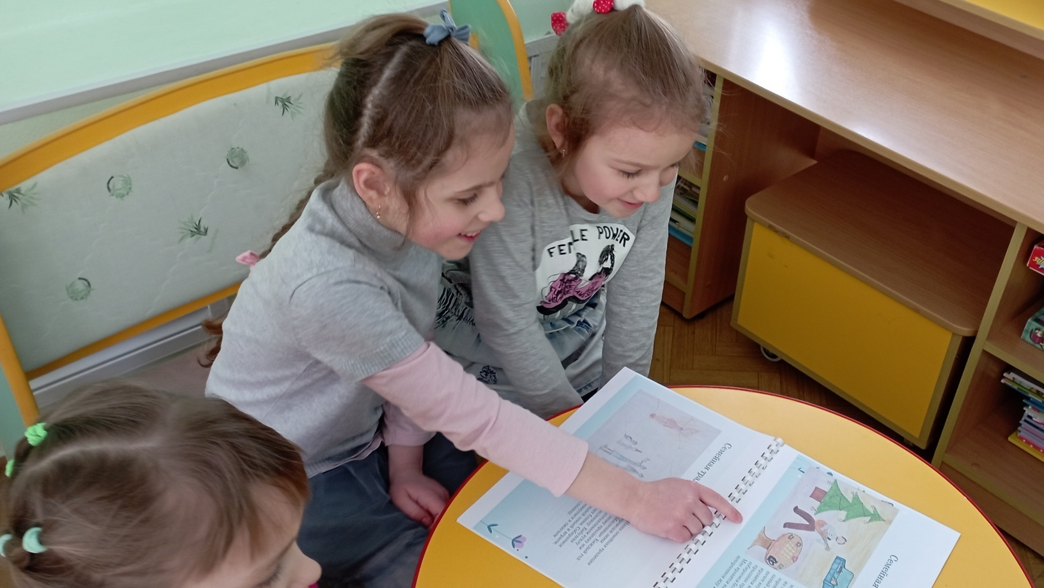
Книга «Семейные традиции»

Slide 17
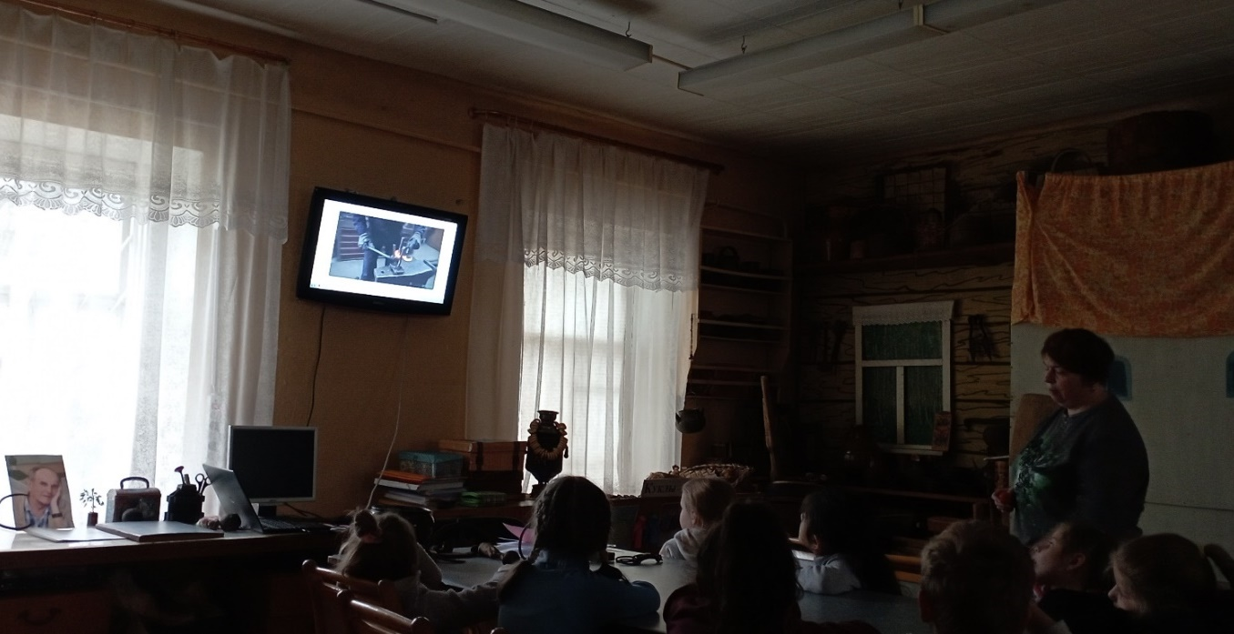
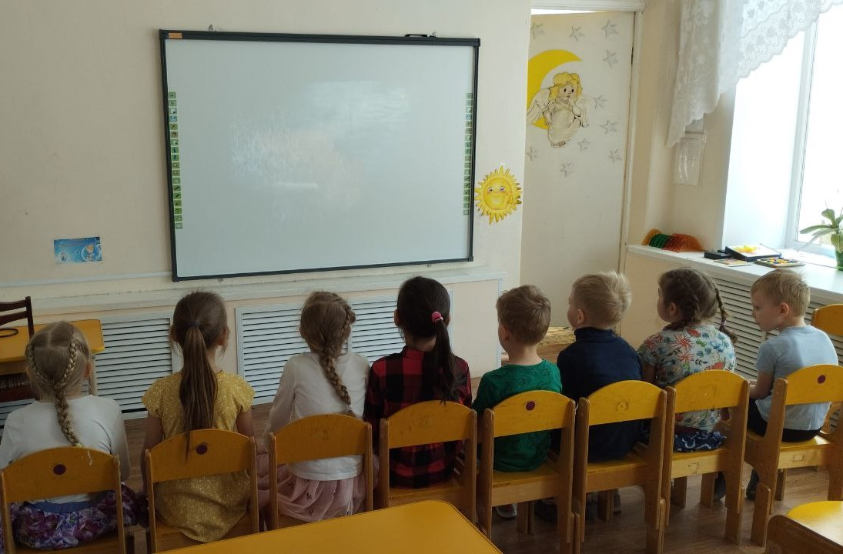
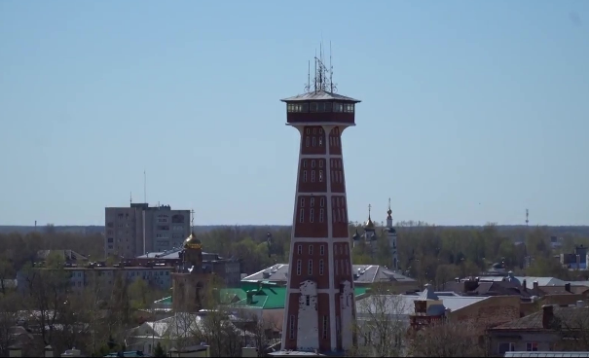
Виртуальные экскурсии

Slide 18
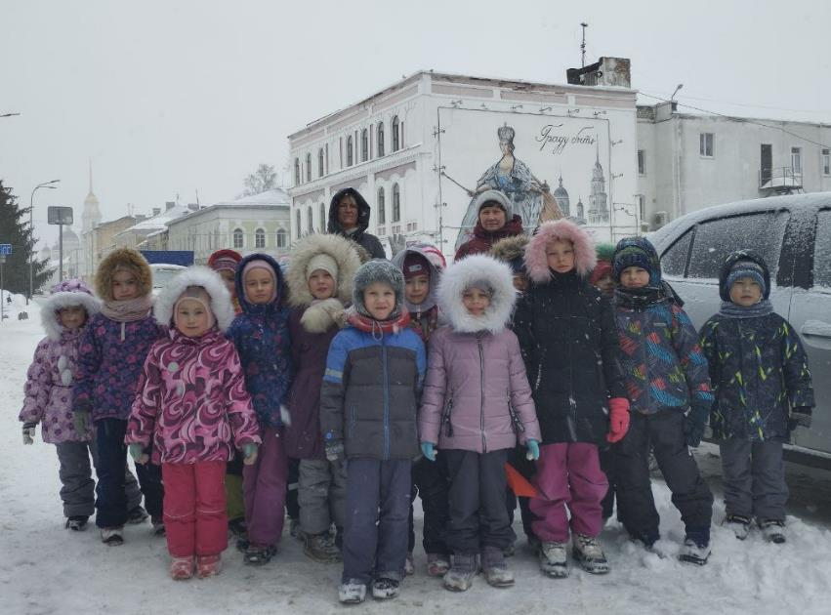
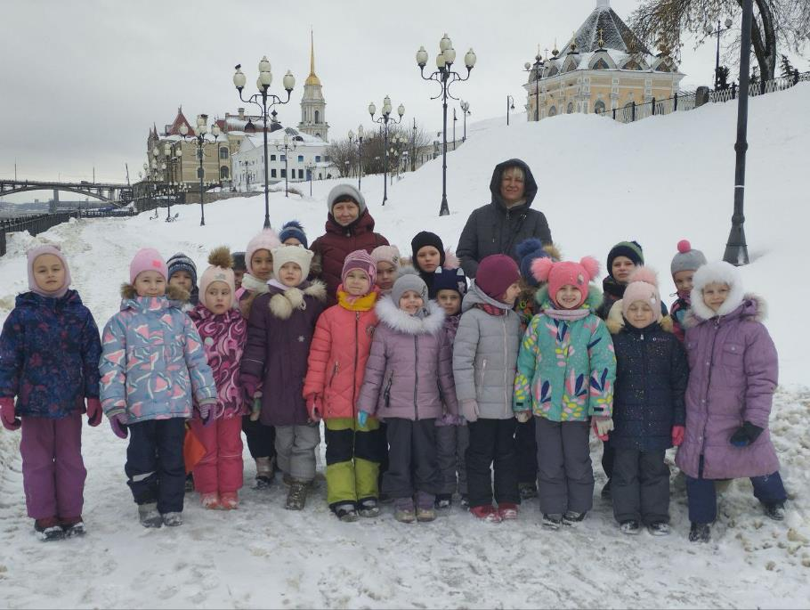
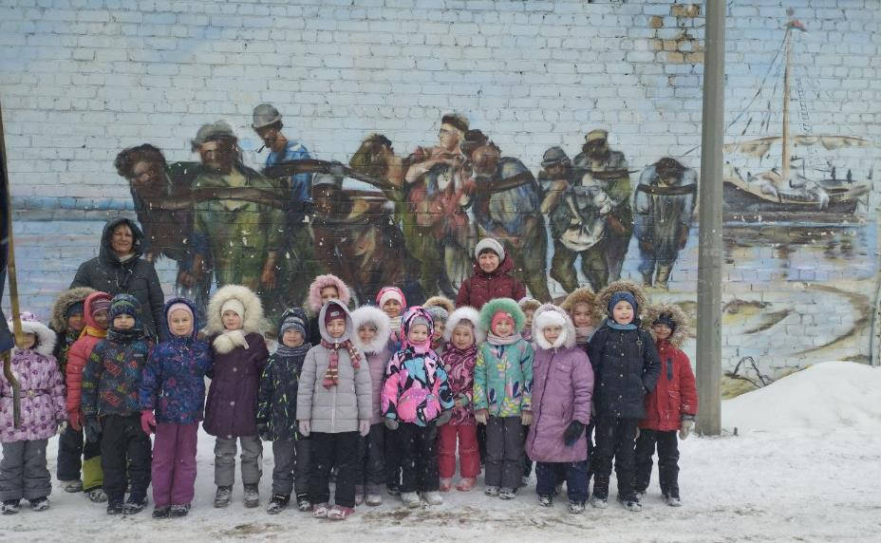
Экскурсия по городу

Slide 19
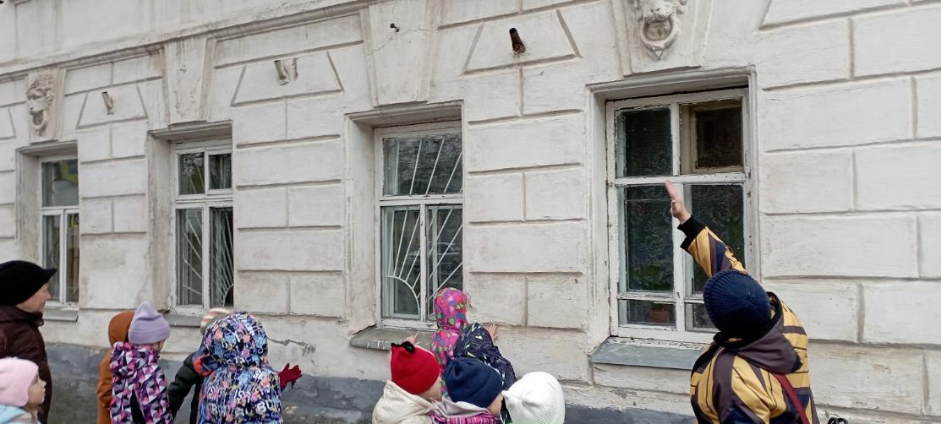
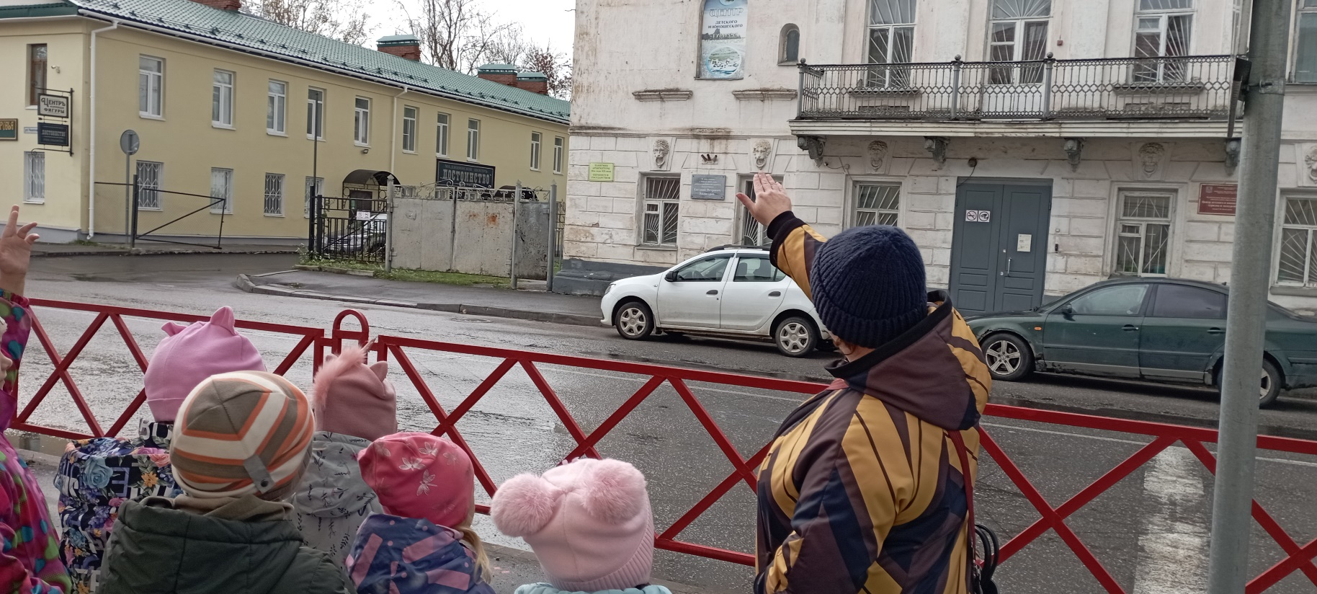
Прогулки по городу

Slide 20
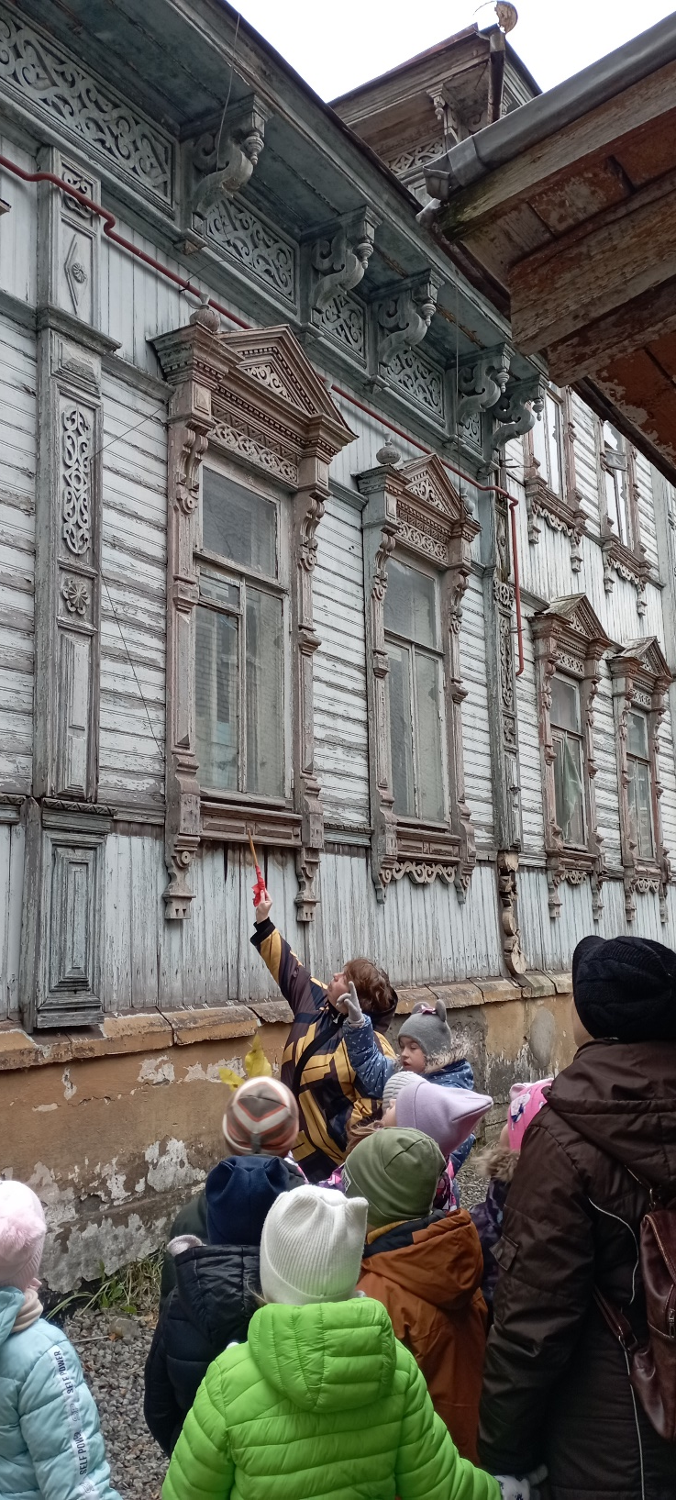
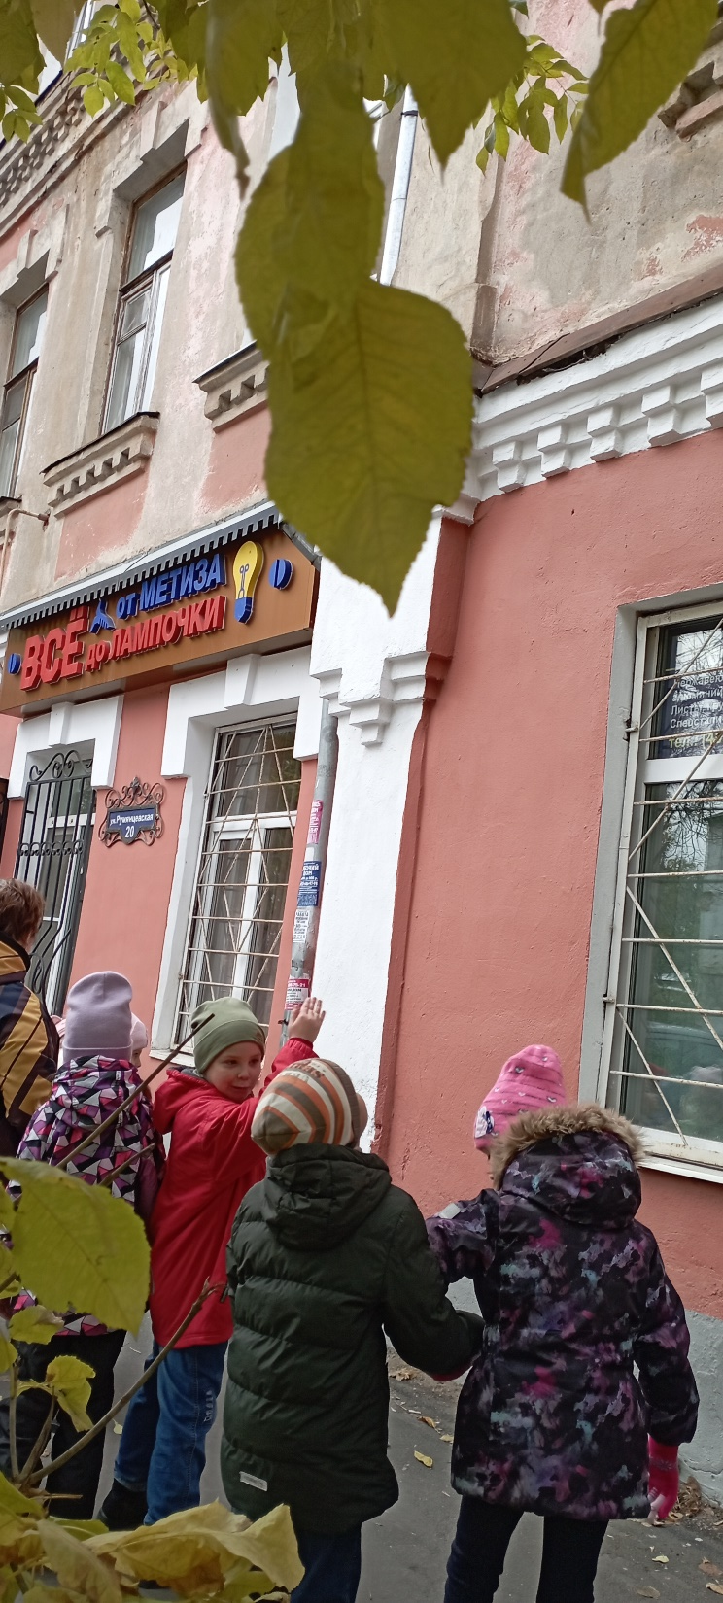
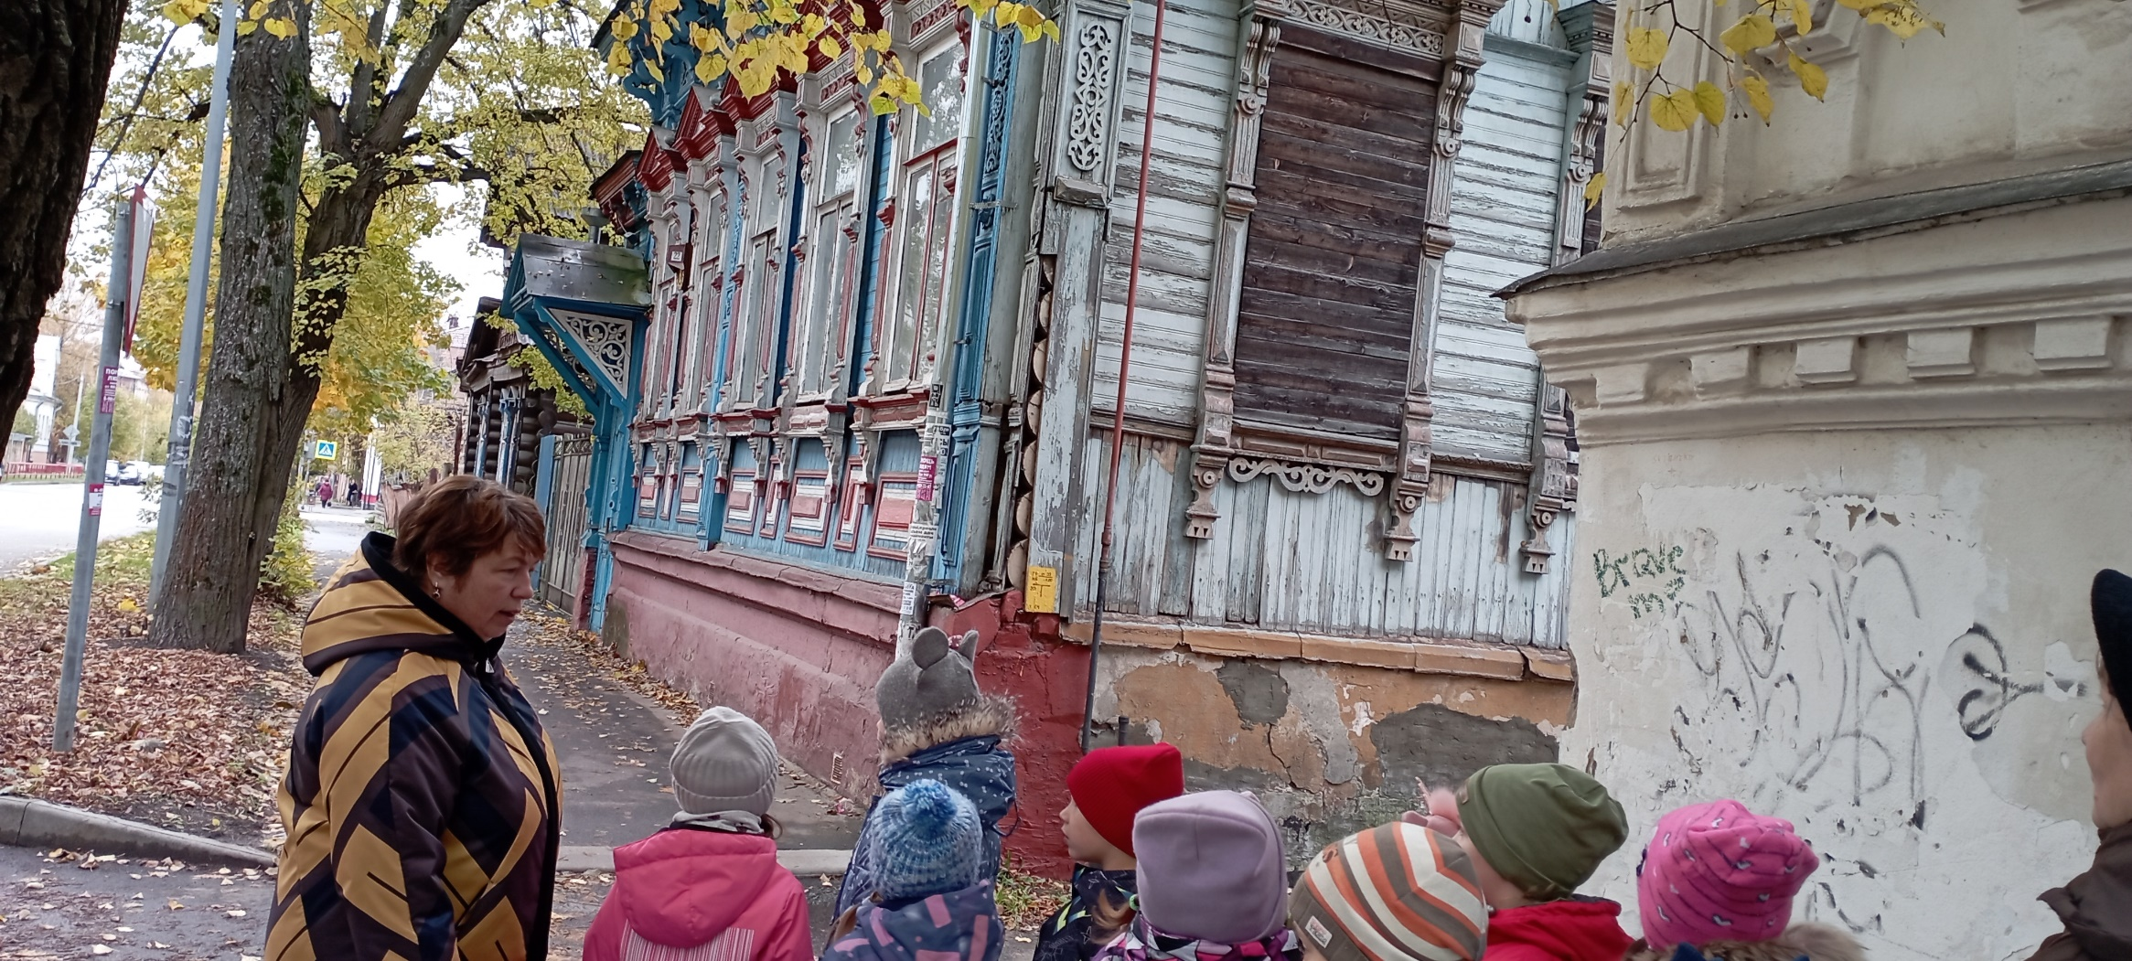
Прогулки по городу

Slide 21

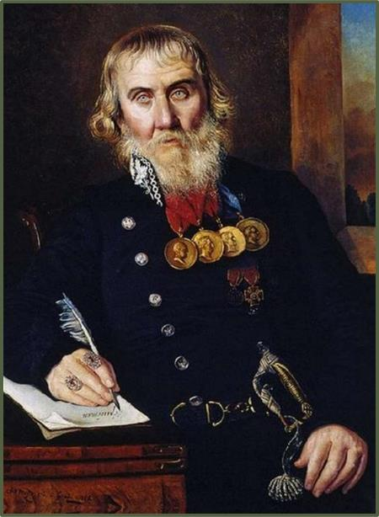
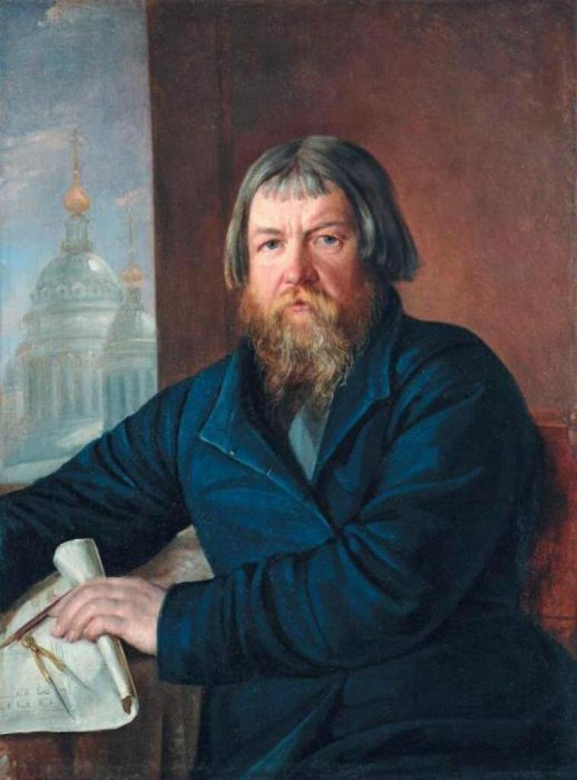
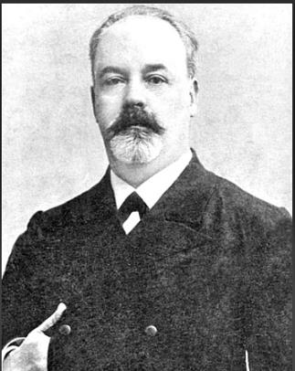
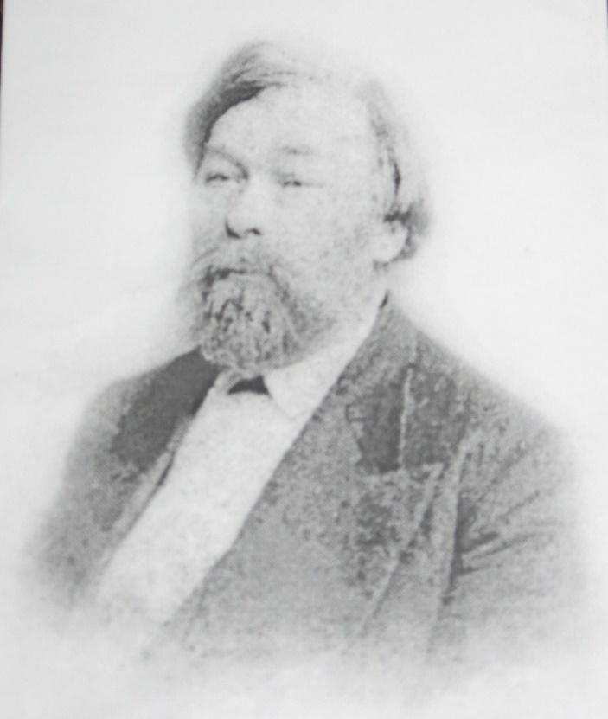
«Жизнь дана на добрые дела»
Тюменев Фёдор Ильич
Миклютин Иван Алексеевич
Расторгуев Константин Иванович
Миклютин Андрей Иванович

Slide 22
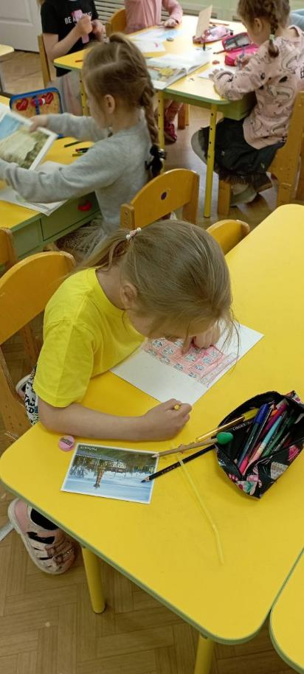
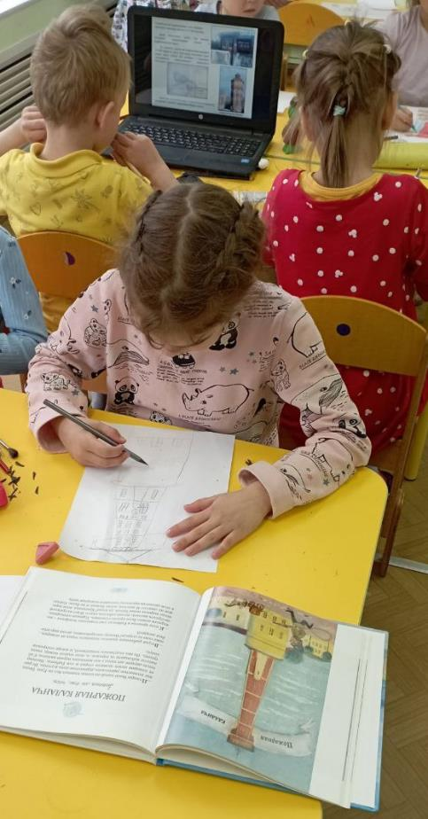
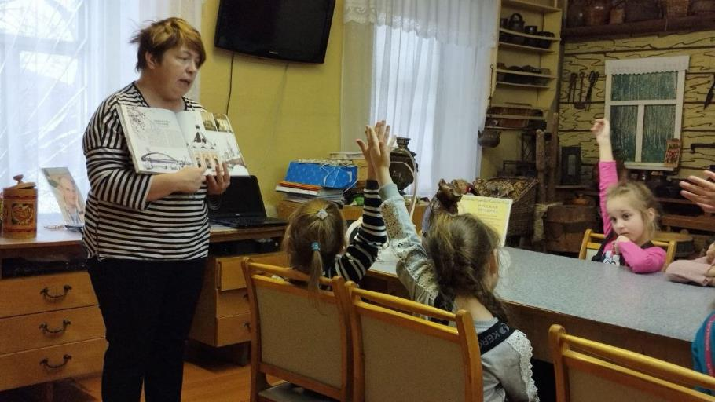
Достопримечательности Рыбинска

Slide 23
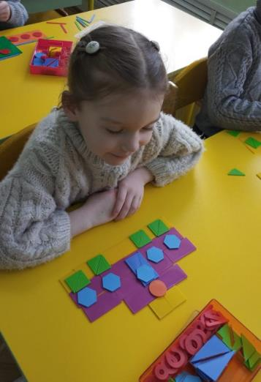
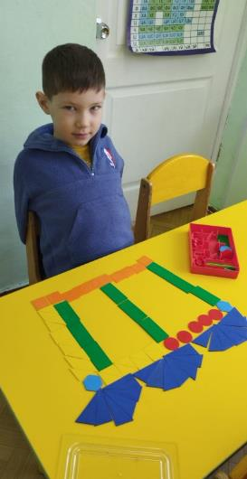


Конструирование
«Достопримечательности Рыбинска»

Slide 24




Рисование «Достопримечательности Рыбинска»

Slide 25




Занятие о ремеслах

Slide 26




Кроссворд «Ремёсла»
Пособие «Что нужно купцу»

Slide 27


Презентация детского исследования

Slide 28


Дом купца Тюменева
Комната купца

Slide 29


В музее на экскурсии
«Наши деды – купцы»

Slide 30



Slide 31



«Уголок впечатлений »

Slide 32


Одежда купцов и купчих

Slide 33

Куклы купец и купчиха

Slide 34




Созданы развивающие интерактивные игры

Slide 35


Игра «Одень купца и купчиху»

Slide 36



Знакомство с льном

Slide 37



Знакомство с льном

Slide 38



Игра «Кто быстрее смотает льняную нить на веретено»

Slide 39




Выращивание льна

Slide 40


Сообщение «Воспитание в купеческих семьях»

Slide 41




Изготовление народных игрушек

Slide 42

Презентация детского исследования

Slide 43




Изготовление макета

Slide 44

Портрет купца Ивана Алексеевича Миклютина в музее

Slide 45


Экскурсия в Спасо-Преображенский собор

Slide 46



Экскурсия в Спасо-Преображенский собор

Slide 47




Презентация детского исследования
«Мечта купца»

Slide 48

Пособие «Мечта купца»

Slide 49



На экскурсии «Наши деды - купцы»

Slide 50




Экскурсия в музей «Из истории денег»

Slide 51



Экскурсия в музей «Из истории денег»

Slide 52


Презентация детского исследования
«Почему монетка называется копейка»

Slide 53



Slide 54




Презентация детского исследования «Путешествие в мир денег»

Slide 55


Созданы интерактивные игры родителями

Slide 56




Развлечение Ярмарка

Slide 57


Театральная постановка
«Как старик корову продавал»

Slide 58



Игра «Ярмарка»

Slide 59


Интерактивная игра «В лавке у купца»

Slide 60


Кроссворд «Жизнь и быт русских купцов»

Slide 61



«Книжки- малышки о делах купцов Рыбинска»

Slide 62




Мини-музей «Рыбинск купеческий»

Slide 63










Slide 64


Как жители сохраняют память о купцах и их делах в Рыбинске

Slide 65


Полюбуйтесь этим домом на Крестовой улице, в котором жил купец Расторгуев К.И.

Slide 66




Усадьба Тюменевых – Переславцевых на Соборной площади

Slide 67


День купца в Рыбинске

Slide 68




Slide 69



Slide 70


Итоговый продукт
«Фотогалерея»

Slide 71


Slide 72


Slide 73



Квест-игра «Пять ключей»

Slide 74











Slide 75
Заключение
На протяжении всей проектно – исследовательской деятельности каждый ребёнок получил много незабываемых ярких впечатлений, положительных эмоций, чувство гордости и удовлетворённости за то, что именно он внёс свою лепту в увековечивание памяти о купцах Рыбинска. Именно это и определяет ситуацию успеха каждого ребёнка и формирует всесторонне-развитую личность, которая проявляет интерес к истории родного края и страны в целом, которая стремится к созиданию и обладает такими качествами как душевность, доброта, милосердие, сострадание, правдолюбие, щедрость.
В результате совместной деятельности педагогов, родителей и детей весь представленный материал систематизирован и оформлен в виде сценариев мероприятий, игр. По каждому блоку разработаны беседы, дидактические игры, экскурсии, игры-инсценировки, развлечения.
Создан банк электронных ресурсов. Фильм о проекте

